Slide 1

LIÇÃO 9
O DISCÍPULO E O
ESPÍRITO SANTO
Nome do professor

Slide 2

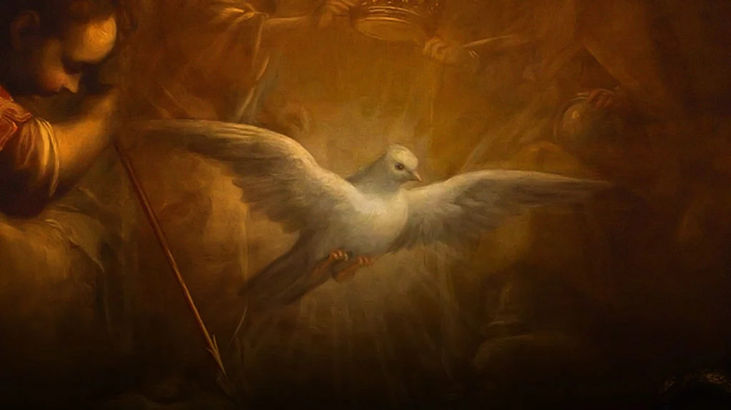
"Mas recebereis a virtude do Espírito Santo, que há de vir sobre vós; e ser-me-eis testemunhas, tanto em Jerusalém como em toda a Judeia e Samaria, e até os confins da terra." (Atos 1.8)

Slide 3
Objetivos
Evidenciar provas bíblicas da divindade e personalidade do Espírito Santo.
Relacionar os principais nomes conferidos ao Espírito Santo.
Reconhecer que o Espírito Santo é uma pessoa e não meramente uma influência, força ativa ou energia cósmica.
Apontar as obras do Espírito Santo operadas nos pecadores, nos crentes e na igreja.

Slide 4

Introdução

Slide 5
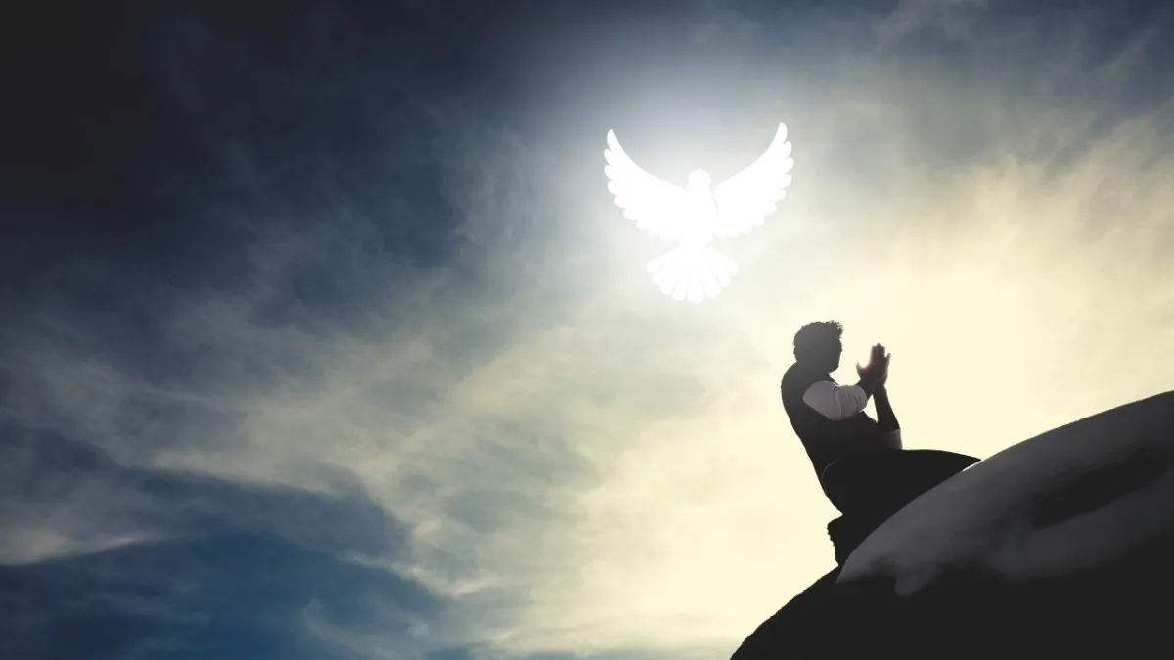
É impossível escrever sobre qualquer dos temas enfocados nestas lições, sem fazer referências, explícita ou implícita, à Pessoa e aos atos do Espírito Santo. Não obstante, se faz necessário tratar deste assunto com clareza, a fim de dirimir quaisquer dúvidas que, porventura, existam por parte do aluno, sobre a Terceira Pessoa da Trindade.

Slide 6
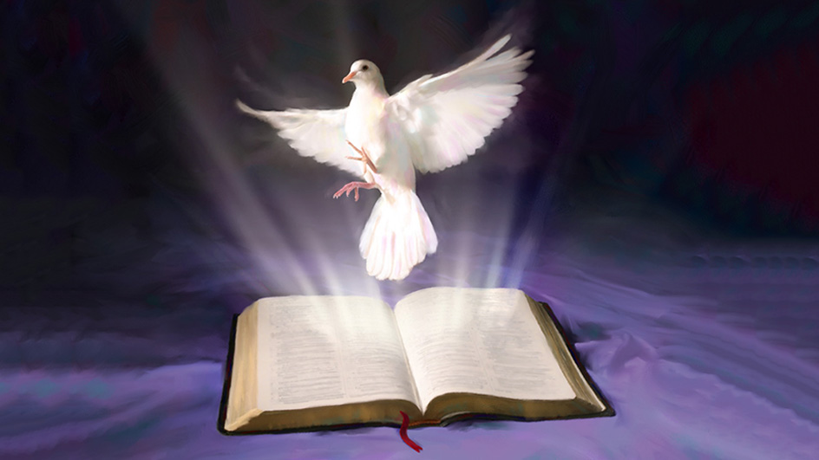
As Escrituras dão sobejas provas da personalidade do Espírito Santo. Ele não é apenas uma influência, força ativa ou energia cósmica, conforme ensinam as falsas religiões; mas, sim, um com o Pai e o Filho. Ele é Deus (leia 1 João 5.6,7).

Slide 7
I. A NATUREZA DO ESPÍRITO SANTO

Slide 8

O Espírito Santo convence o homem do seu estado pecaminoso e da condenação eterna. Nesta lição, você aprenderá que o Espírito Santo é uma pessoa divina, tal como o Pai e o Filho.

Slide 9

1. Provas bíblicas da sua divindade. Em Gênesis 1.2, você encontra a primeira referência ao Espírito Santo, o qual participou ativamente da criação. O Espírito Santo é da mesma essência divina que o Pai e o Filho, pois possui os mesmos atributos destes. Vejamos:

Slide 10
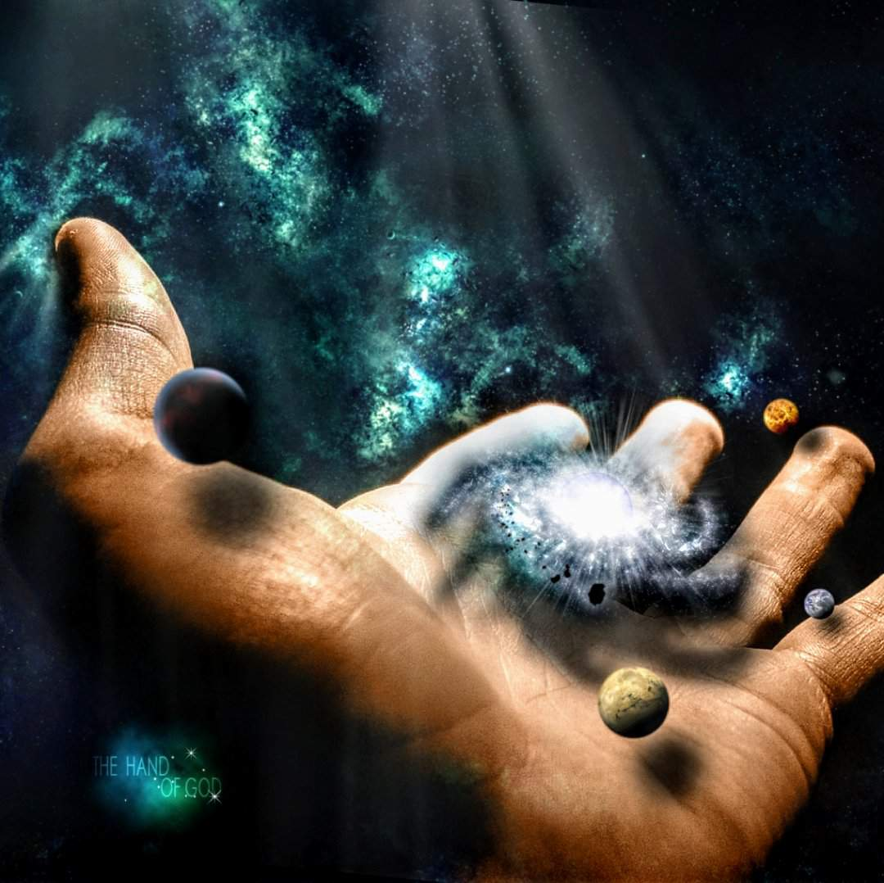
a) Onipotência: Igualmente com o Pai e o Filho, Ele possui este atributo. É Onipotente: pode todas as coisas.

Slide 11
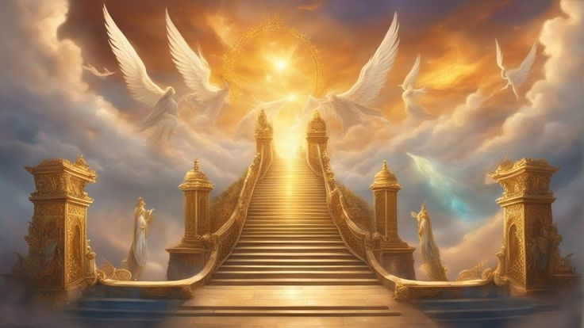

b) Onisciência: Assim como o Pai e o Filho, o Espírito Santo tem pleno conhecimento de tudo. Seu saber é perfeito e infinito, em relação ao passado, presente e futuro. Ele é eterno: não tem princípio e nem fim. Leia Salmos 139.2.

Slide 12

c) Onipresença: Você aprendeu que o Espírito Santo conhece todos os atos e pensamentos dos crentes. Ele perscruta o seu entendimento, pois está presente em todo lugar, de modo pleno. Leia Jeremias 23.23, 24.

Slide 13
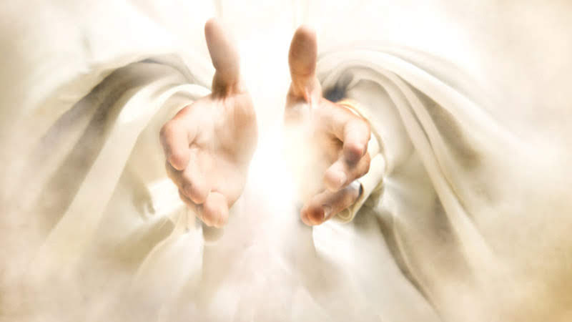
2. Provas da sua personalidade. O Espírito Santo, como já foi dito, é uma pessoa, e não uma influência ou energia cósmica; também não é a força ativa de Deus, como ensinam alguns.

Slide 14
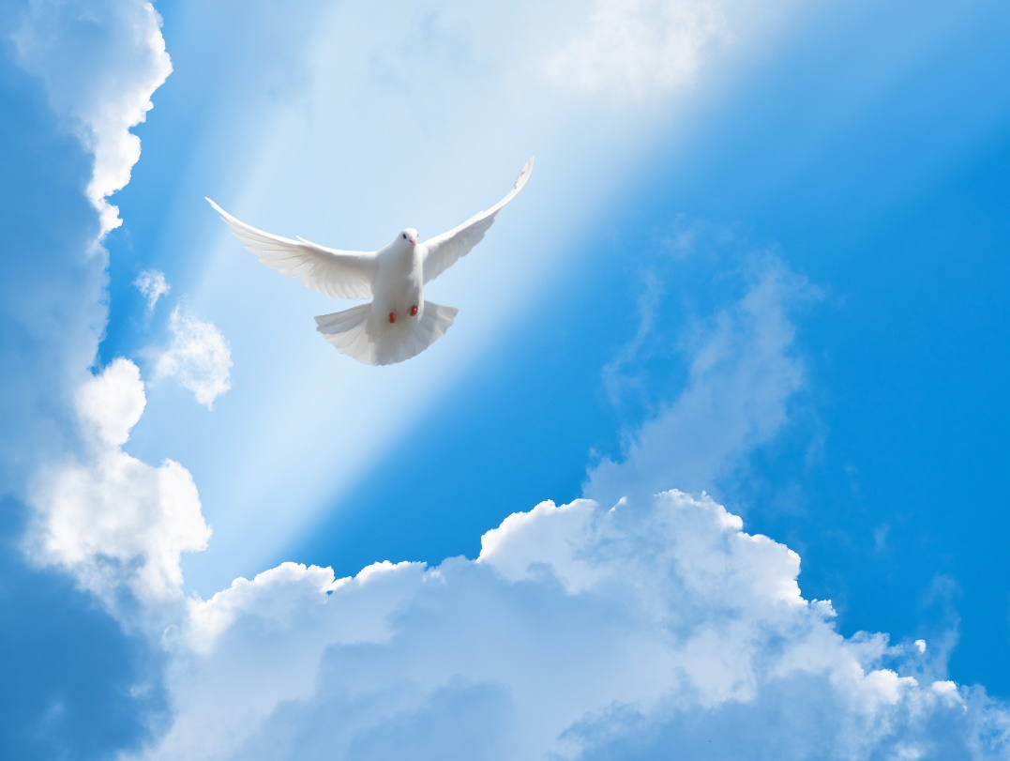
Ele possui características e personalidade. Veja os seus os atributos pessoais: intelecto, volição (vontade) e sentimento (leia Romanos 8.27 e 1 Coríntios 2.10,11,16), onde se observa, claramente, a sua capacidade de examinar, conhecer e interceder.

Slide 15

Ele se entristece e, também, tem ciúme (zelo) de nós. Leia Tiago 4.5. Considere, ainda, algumas atividades que atestam a personalidade do Espírito Santo:

Slide 16

a) Revela (2 Pedro 1.21). A Bíblia, revelação de Deus à humanidade, foi escrita por homens inspirados pelo Espírito Santo.

Slide 17
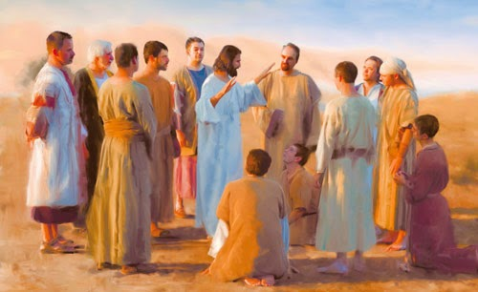
b) Ensina (João 14.26). O Senhor Jesus afirmou aos discípulos que o Consolador os ensinaria todas as coisas, e os faria lembrar de tudo quanto Ele (Jesus) havia dito.

Slide 18

c) Intercede (Romanos 8.26). O apóstolo Paulo disse que o Espírito Santo “intercede por nós com gemidos inexprimíveis".

Slide 19
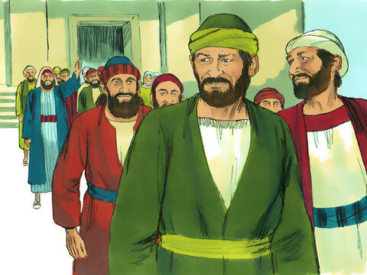
d) Ordena (Atos 13.2). A igreja da Antioquia da Síria foi a primeira a enviar obreiros ao campo missionário. Porém, a ordem para isto foi dada pelo Espírito Santo.

Slide 20

e) Testifica de Cristo (João 15.26; 1 João 5.6,7). Ele testifica de Cristo. Se não fosse uma pessoa, seu testemunho seria nulo.

Slide 21
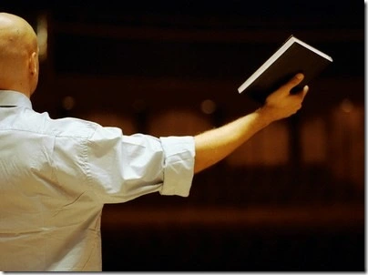
f) Fala à Igreja (Apocalipse 2. 7,11,17,29; 3.6,13, 22). Através dos ministros da Palavra e de várias outras maneiras, Ele fala à Igreja.

Slide 22
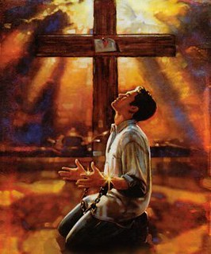
g) Convida à salvação (Apocalipse 22.17). Não só convence o pecador a aceitar a Cristo como Salvador, mas também, junto com a Igreja, convida a todos à salvação.

Slide 23
II. NOMES E SÍMBOLOS DO ESPÍRITO SANTO

Slide 24
Você aprendeu que o Espírito Santo é uma Pessoa e não uma influência ou força ativa de Deus, pois possui personalidade.
É divino, porque a Ele são atribuídas as mesmas qualidades inerentes ao Pai e ao Filho, e também, é-lhe dado, de acordo com as diversas funções, vários nomes.
Veja, então, os que são conferidos ao Espírito Santo e os seus principais símbolos.

Slide 25

1. Nomes conferidos ao Espírito Santo. Referentes à pessoa do Espírito Santo, as Escrituras Sagradas registram
vários nomes, pelos quais é conhecido ou representado. Observe:

Slide 26
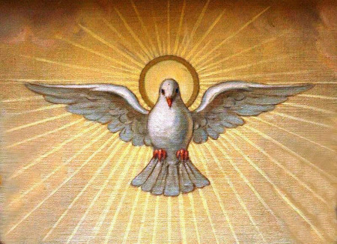
a) O Espírito de Deus. Significa que Ele é executivo da divindade. Em Lucas 11.20, Jesus afirma que expulsara os demônios pelo "dedo de Deus".

Slide 27
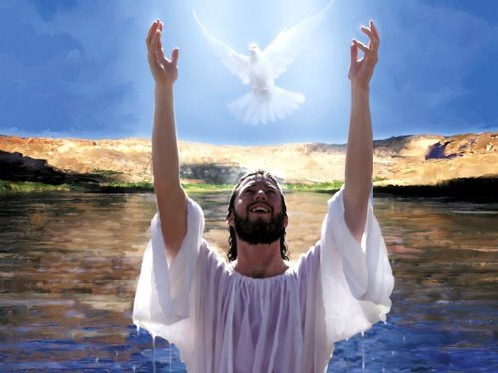
b) O Espírito de Cristo (Romanos 8.9). Este nome, conferido à Terceira pessoa da Trindade, indica que o Espírito é enviado por Cristo, para o glorificar e habitar no salvo.

Slide 28
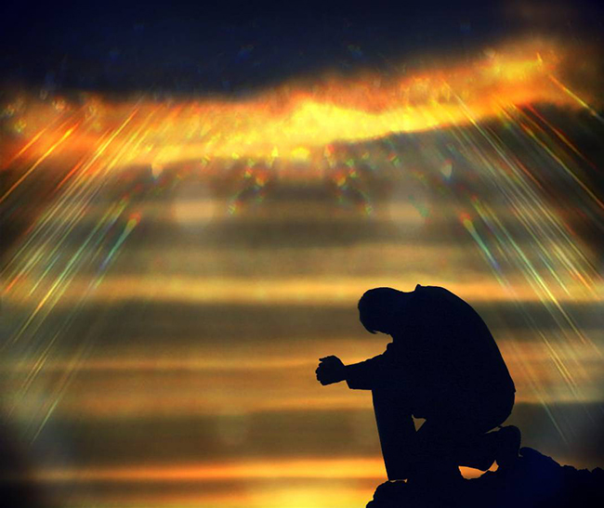
c) O Consolador (João 14.16,26; 16.7). Perto de findar o seu ministério terreno, o Senhor sabia que, brevemente, teria de deixar os seus discípulos. Contudo, eles não ficariam sozinhos, pois enviaria o "outro Consolador", a fim de ficar com eles para sempre.

Slide 29


d) O Espírito de Verdade (João 14.17; 16.13). O espírito do engano e do erro operam no mundo. Por isso, o Senhor enviou o Espírito de verdade, para preservar os seus servos das ciladas de Satanás.

Slide 30

e) O Espírito da Graça. A graça é concedida aos crentes, a fim de viverem em santidade e vencerem as fraquezas, próprias da carne (leia 2 Coríntios 12.9).

Slide 31

f) O Espírito de Vida (Romanos 8.2). 0 poder do pecado e da morte não tem efeito sobre aqueles que receberam o Espírito de Vida. Neste versículo, o apóstolo Paulo afirma: "Porque a lei do Espírito de vida, em Cristo Jesus, me livrou da lei do pecado e da morte". Leia Romanos 8.11.

Slide 32

2. Símbolos do Espírito Santo. Eles indicam a ação divina da Terceira Pessoa da Trindade, através dos vários ministérios que exerce em prol dos servos de Deus. Consideremos os principais:

Slide 33
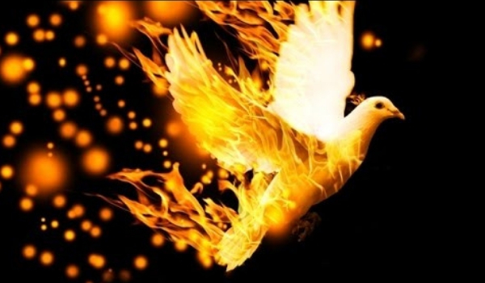
a) Fogo. Este símbolo fala da ação purificadora do Espírito Santo, na vida do crente. Ao mesmo tempo que incinera a força do pecado dentro de nós, e consome tudo que representa palha, madeira e feno; o fogo do Espírito assinala a presença de Deus na vida do crente, ao iluminá-lo e aquecê-lo.

Slide 34
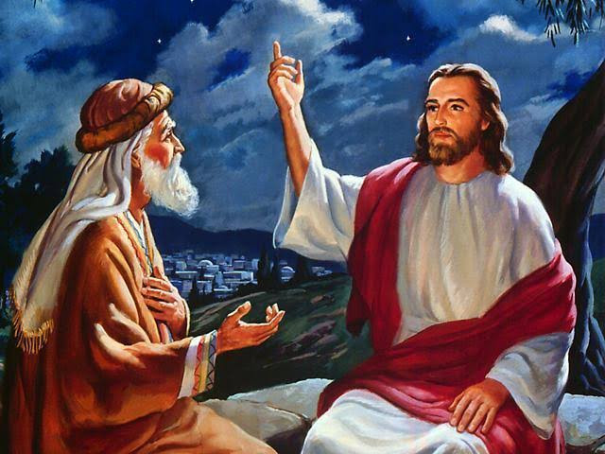
b) Vento. No encontro com Nicodemos (João 3.8), o Senhor referiu-se à ação do vento, para ilustrar a operação do Espírito Santo na obra de regeneração do pecador.

Slide 35
É Ele quem convence a pessoa da necessidade de arrepender-se dos seus pecados e receber, pela fé, mediante a graça divina, a salvação consumada no sacrifício do Calvário, pelo Filho de Deus. O vento simboliza a obra regeneradora do Espírito Santo.

Slide 36

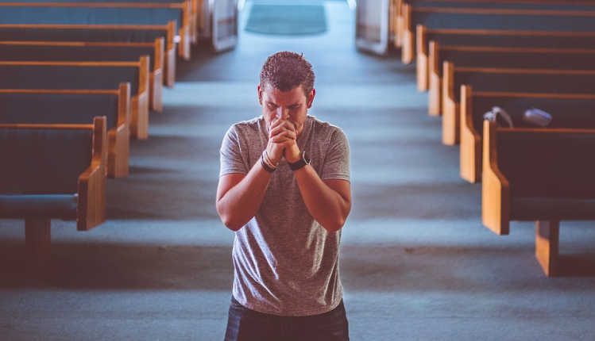
Tal como o vento, cuja presença sentida, sem, no entanto, se podei tocar, assim é o Espírito Santo. Percebo a sua real operação na vida do crente o da Igreja, embora não se possa vê-lo tal como é. Seus atos independem da vontade humana, pois Ele é Deus, é soberano.

Slide 37
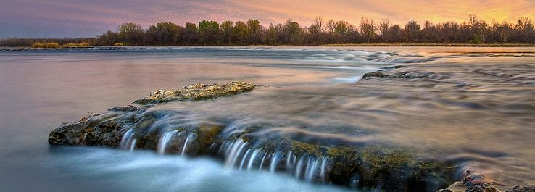
c) Água. Jesus afirmou a Nicodemos que "aquele que não nascer da água e do Espírito, não pode entrar no reino de Deus". Neste versículo, a água simboliza a Palavra de Deus, que concede vida aos que estão mortos em seus delitos e pecados.

Slide 38

Todavia, em João 7.37, o Senhor Jesus identifica-se como a verdadeira fonte de água viva, isto é, da salvação consumada por Ele, e conferida aos que o aceitaram, pelo Espírito Santo.

Slide 39
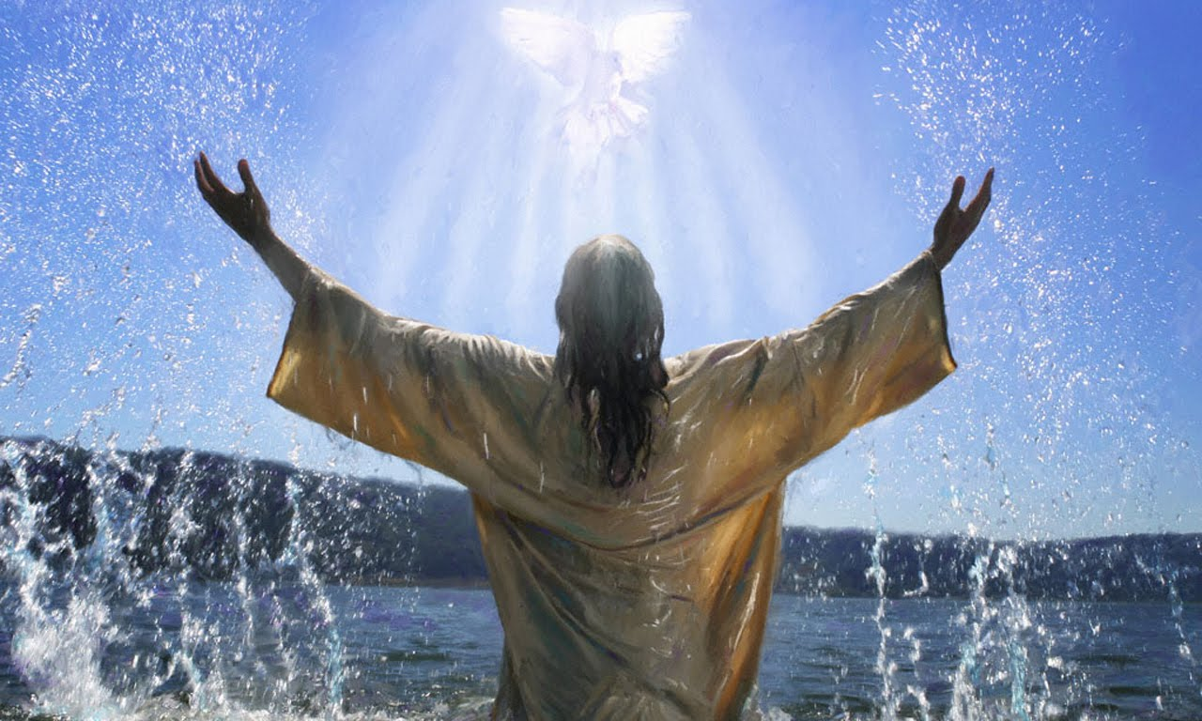
Ele afirmou: "Se alguém tem sede, venha a mim, e beba. Quem crê em mim, como diz a Escritura, rios d'água viva correrão do seu ventre". E João registra, ainda no versículo 39: “E isto disse ele do Espírito que haviam de receber os que nele cressem; porque o Espírito Santo ainda não fora dado, por ainda Jesus não ter sido glorificado".

Slide 40

d) Selo. Qualquer objeto que esteja selado, o identifica como propriedade exclusiva de alguém. 0 selo é a garantia de que o objeto não será confundido com qualquer outro, pois trata-se de uma marca pessoal, intransferível. O crente é uma propriedade do Senhor.

Slide 41

O selo do Espírito Santo, no ato da conversão, confere a garantia de vida eterna ao novo membro da família de Deus. O Espírito Santo é o penhor da nossa salvação (leia Efésios 1.13,14). Desta forma, a Bíblia ensina que todo crente é selado com o Espírito Santo.

Slide 42

e) Azeite. É o mais conhecido dos símbolos atribuídos à Terceira Pessoa da Trindade. No Antigo Testamento, era usado para consagrar os sacerdotes e os reis de Israel.

Slide 43
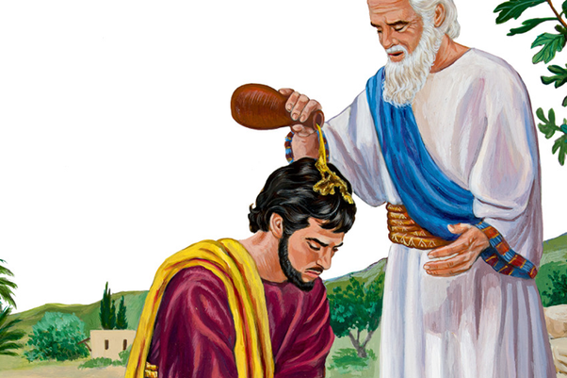
Ser ungido com o azeite, significava estar revestido da autoridade de Deus, para determinada tarefa espiritual ou secular. A Igreja primitiva, através dos presbíteros, ungia os enfermos, que saravam, após a oração da fé (leia Tiago 5.14,15). Ainda se faz isto, em obediência à Palavra de Deus.
Os resultados são positivos.

Slide 44
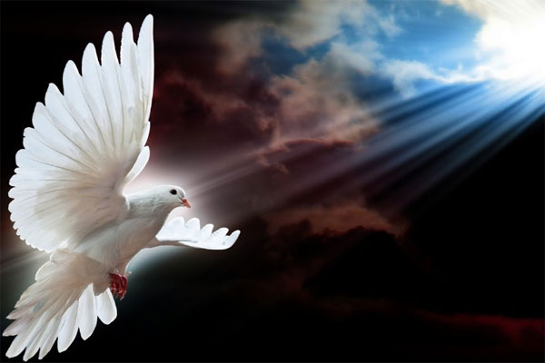
f) Pomba. Esta ave simboliza brandura, inocência, doçura, pureza, amabilidade e paz. Por ocasião do batismo de Jesus, no rio Jordão, João Batista viu o Espírito Santo descer do Céu, em forma corpórea de uma pomba, e pousar sobre o Filho de Deus, para indicar que aquele era o Messias.

Slide 45
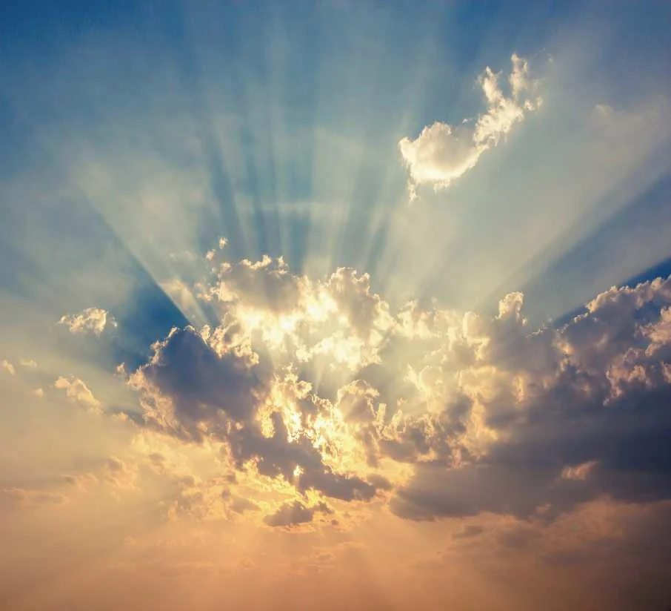
Isto não significa que a Terceira Pessoa da Trindade tenha esta aparência, pois, como espírito, não possui forma que se possa definir.

Slide 46
III. A OBRA DO ESPÍRITO SANTO

Slide 47

1. No pecador. O Espírito regenera a natureza pecaminosa do homem, convence-o dos seus delitos e pecados, leva-o ao arrependimento, à confissão e ao abandono dos mesmos, pela fé no sacrifício do Filho de Deus. Deste modo, regenerado pelo Espírito, o pecador experimenta o novo nascimento, e torna-se uma nova criatura. Leia 2 Coríntios 5.17.

Slide 48
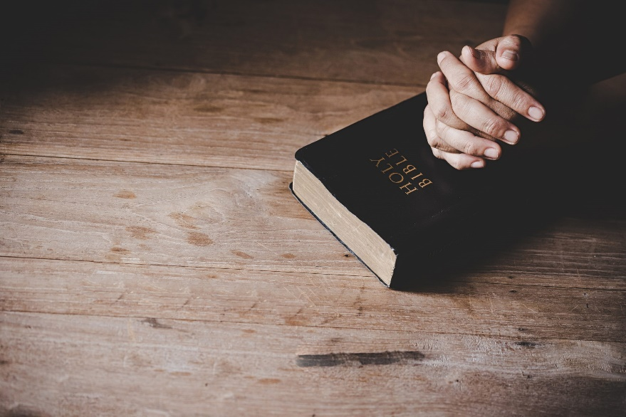
2. No crente. A obra do Espírito é:
• Consolar (leia João 14.16,17);
• Conduzir, guiar em toda a verdade (leia João 16.13);
• Ensinar todas as coisas e lembrar o que o Senhor ensinou (leia João 14.26);
• Conceder poder para testemunhar de Cristo (leia Atos 1.8);
• Interceder pelos crentes em suas orações (leia Romanos 8.26);

Slide 49
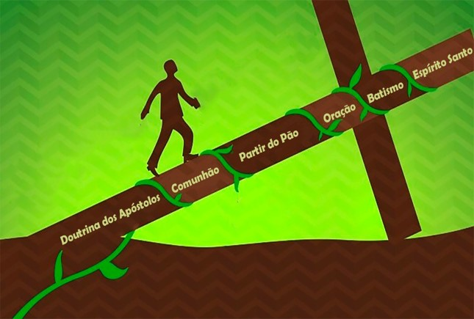
• Santificar. Esta é principal tarefa do Espírito Santo nos crentes, pois sem santificação, "ninguém verá o Senhor“(Hebreus 12.14).
Este processo é uma operação dinâmica e progressiva. Começa na conversão e aperfeiçoa-se gradativamente até a volta de Jesus. Leia 2 Coríntios 7.1 e Filipenses 1.6.

Slide 50

3. Na Igreja. Considere as seguintes áreas, nas quais o Espírito Santo administra a Igreja:

Slide 51

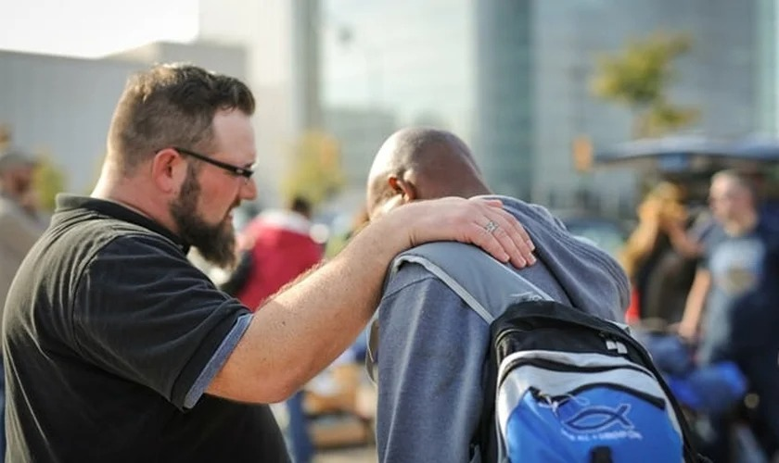
a) Na obra de missões. A começar pela igreja em Antioquia da Síria (leia Atos 13.1-4), até os dias atuais, é o Espírito Santo quem separa e ordena os obreiros e os envia ao campo missionário.

Slide 52
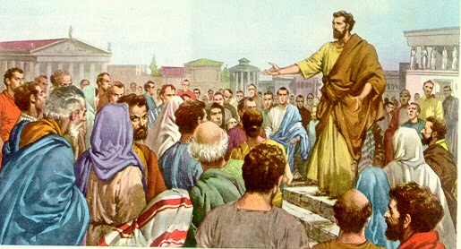
b) No ministério da pregação. Sem a unção do Espírito, nenhum pregador, por melhor que seja, logrará êxito em sua pregação, pois sua mensagem é insípida, vazia e sem poder. Só há salvação de almas, quando o Espírito unge a mensagem e o pregador, como aconteceu com Pedro, no Pentecoste.

Slide 53
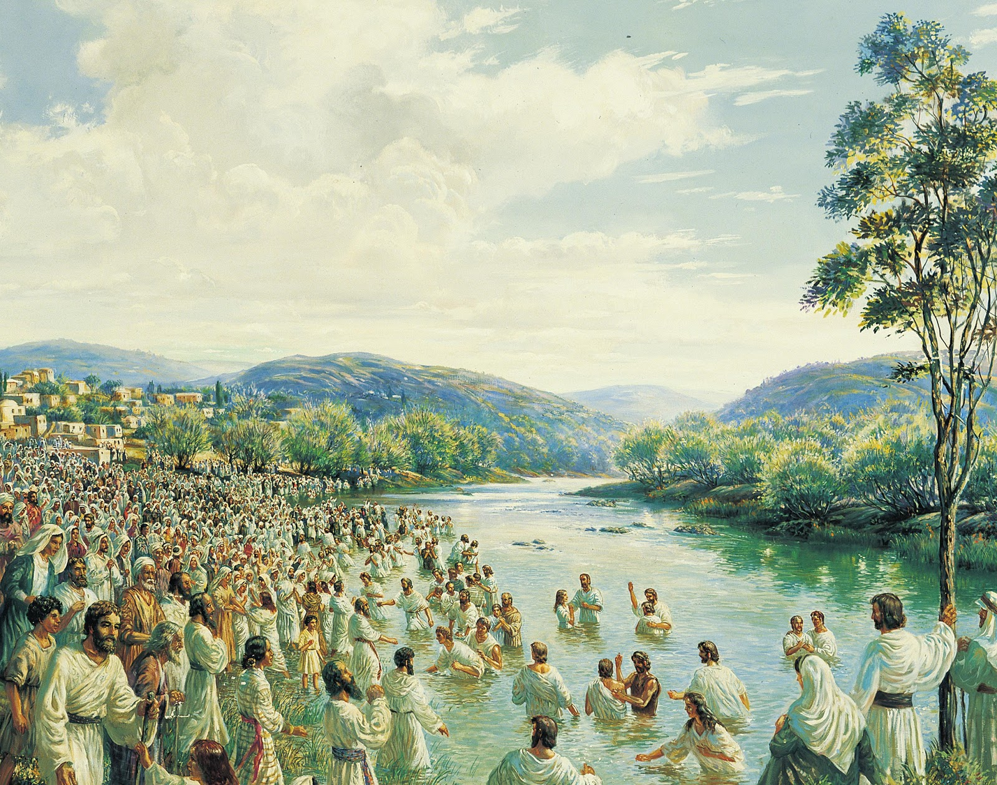
Sob a convicção de que haviam pecado, por rejeitarem o Messias, o Salvador da humanidade, os judeus, compungidos em seus corações, arrependeram-se e foram salvos. Leia Atos 2.37,41.

Slide 54
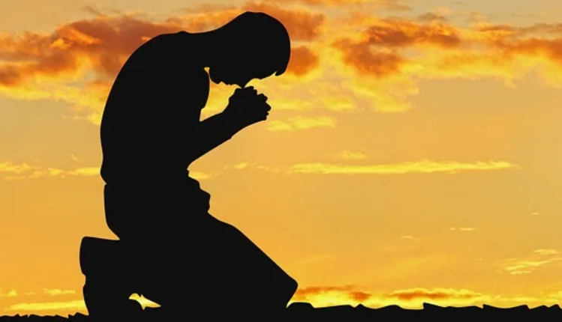
c) Oração. O Espírito intercede pelos crentes nas orações (leia Romanos 8.26). Ao escrever aos crentes em Éfeso, Paulo concita-os a orar "em todo o tempo com toda a oração e súplica no Espírito“ (Efésios 6.18). Leia Judas, versículo 20. A sobrevivência da Igreja só é possível sob a direção do Espírito Santo. Ele é o legítimo vigário (substituto) do Filho de Deus, na Terra. Ninguém mais!

Slide 55
DISCIPULADO

Slide 56

1. Pratique as obras da luz e produza o fruto do Espírito, conforme está registrado em Gálatas 5.22.

Slide 57
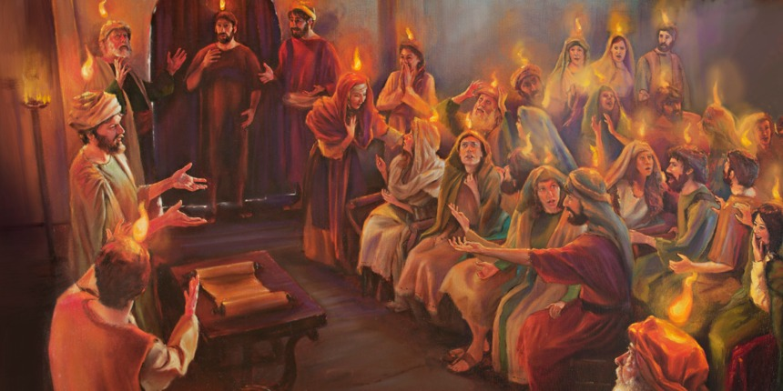
2. Busque, também, o batismo no Espírito Santo, a fim de que possa testificar do amor de Deus, em Cristo Jesus, a toda a criatura, a começar pelos seus familiares, amigos e vizinhos.

Slide 58
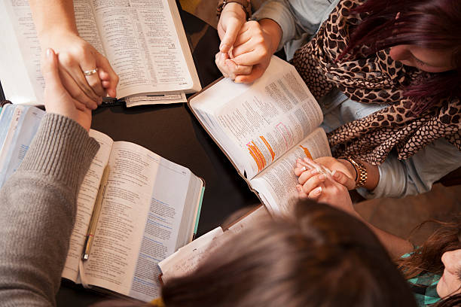
3. Ensine aos que ainda não sabem, que o Espírito Santo é Deus, e não uma influência ou energia cósmica; nem, tampouco, a força ativa de Deus.

Slide 59

4. Testifique a todos, em todo tempo, que o Espírito Santo é o legítimo condutor da Igreja de Cristo, na Terra.

Slide 60

5. Fale, também, que Ele nos ajuda em nossas orações, ao interceder por nós.

Slide 61
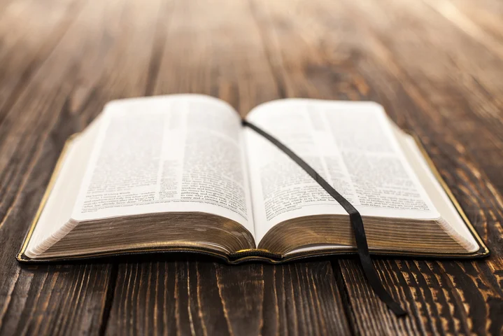
6. Jamais aceite ensinos contrários aos das Escrituras, pois o Espírito Santo é o seu verdadeiro guia e ensinador. Ele é o real intérprete da Bíblia, pois inspirou os seus escritores (2 Pedro 1. 20,21). Portanto, não se deixe enganar pelas astúcias de Satanás.

